Slide 1
SOLVATACIÓN
La disolución de un sólido supone la ruptura de los enlaces de la red cristalina y la consiguiente disgregación de sus componentes en el seno del líquido. Para que esto sea posible es necesario que se produzca una interacción de las moléculas del disolvente con las del soluto, hecho que recibe el nombre genérico de solvatación.
Cuando una sustancia sólida se sumerge en un disolvente apropiado, las moléculas (o iones) situadas en la superficie del sólido son rodeadas por las del disolvente; este proceso lleva consigo la liberación de una cierta cantidad de energía que se cede en parte a la red cristalina y permite a algunas de sus partículas componentes desprenderse de ella e incorporarse a la disolución. La repetición de este proceso produce, al cabo de un cierto tiempo, la disolución completa del sólido. En algunos casos, la energía liberada en el proceso de solvatación no es suficiente como para romper los enlaces en el cristal y además, intercalar sus moléculas (o iones) entre las del disolvente, en contra de las fuerzas moleculares de éste.

Slide 2
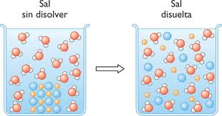
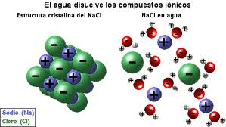

Slide 3
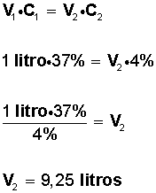
DISOLUCIÓN: Regla para calcular disoluciones o concentraciones

